Slide 1





Secretário(a) de Educação solicitando vínculo com a Entidade
2025

Slide 2
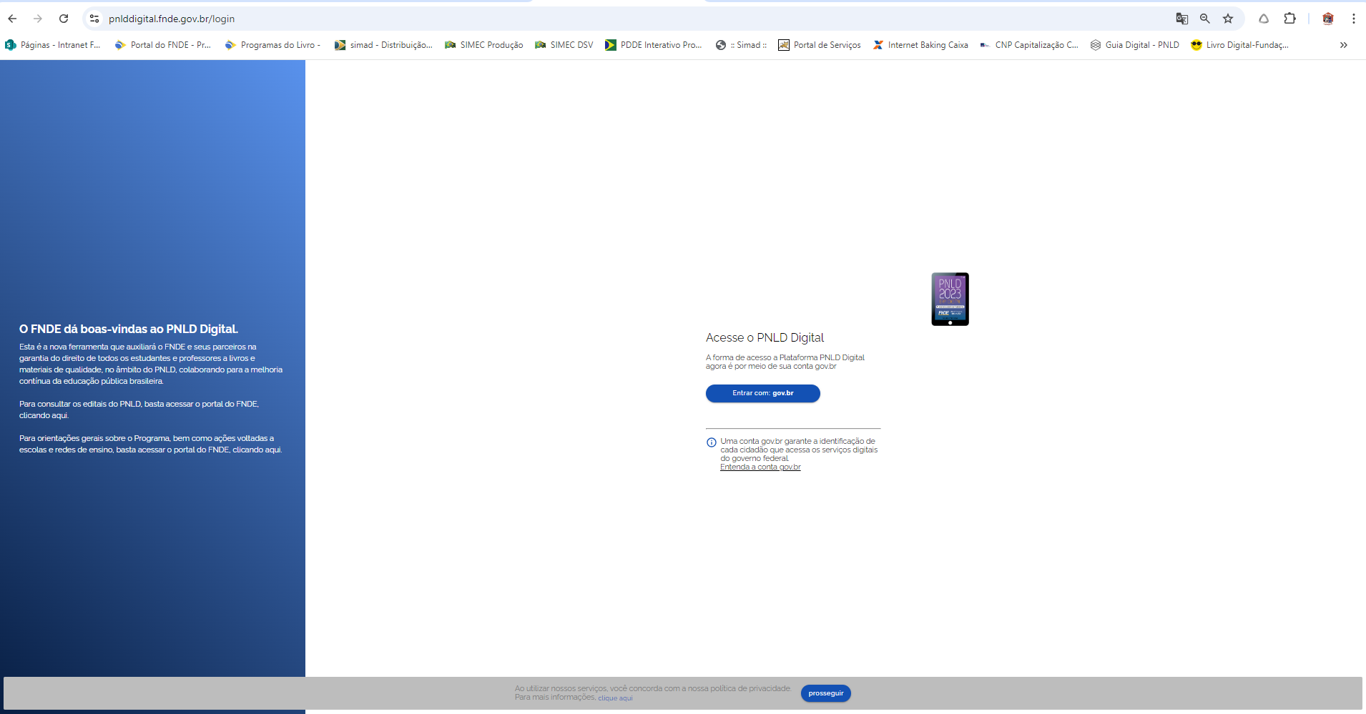
Utilize o navegador Mozilla Firefox ou o Google Chrome para acessar o sistema no endereço eletrônico https://pnlddigital.fnde.gov.br/login.
Para acessar o PNLD Digital é preciso ter uma conta no GOV.BR. Caso não tenha, clique no link GOV.BR (www.gov.br) e providencie o seu cadastro.
Insira seus dados de login GOV.BR e entre no PNLD Digital.

Slide 3
  Apenas o FNDE aprova a solicitação de vínculo de Secretário(a) de Educação à Entidade no sistema PNLD Digital.
  Para que esta solicitação seja aprovada, primeiramente é necessário atualizar os dados no Habilita, um sistema do FNDE que gerencia as informações de dirigentes para acesso aos programas educacionais e, em seguida, entrar em contato com o FNDE pelo e-mail livrodidatico@fnde.gov.br para informar o envio da solicitação.
  O manual de cadastro no sistema Habilita pode ser acessado pelo link https://www.gov.br/fnde/pt-br/PASSOAPASSOHABILITA.pdf.
  Caso o e-mail não seja encaminhado, a solicitação ficará pendente de aprovação.

Slide 4
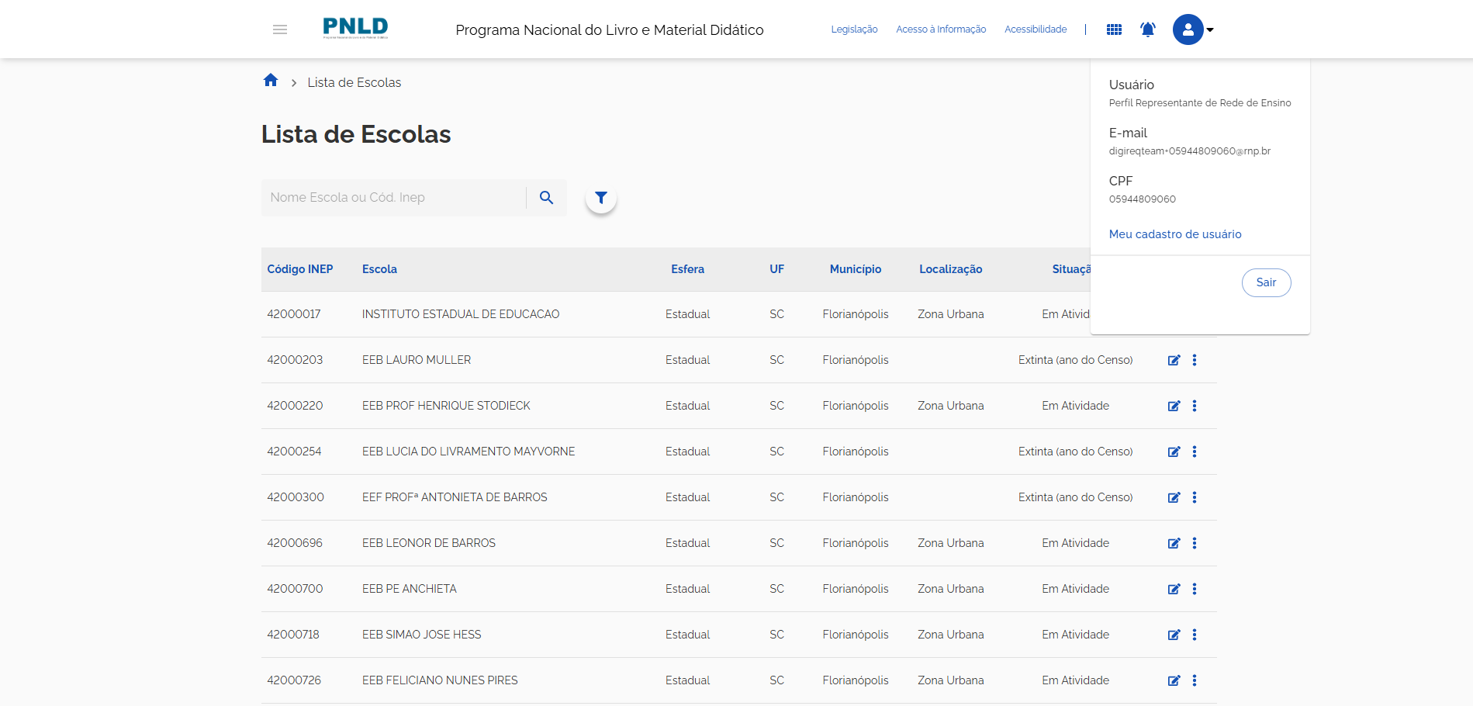
  Ao acessar o sistema, a tela abaixo será apresentada no perfil do(a) Secretário(a) de Educação. Para solicitar o vínculo, clique no usuário que está ao lado superior direito da tela e depois clique em “Meu cadastro de usuário” .

Slide 5
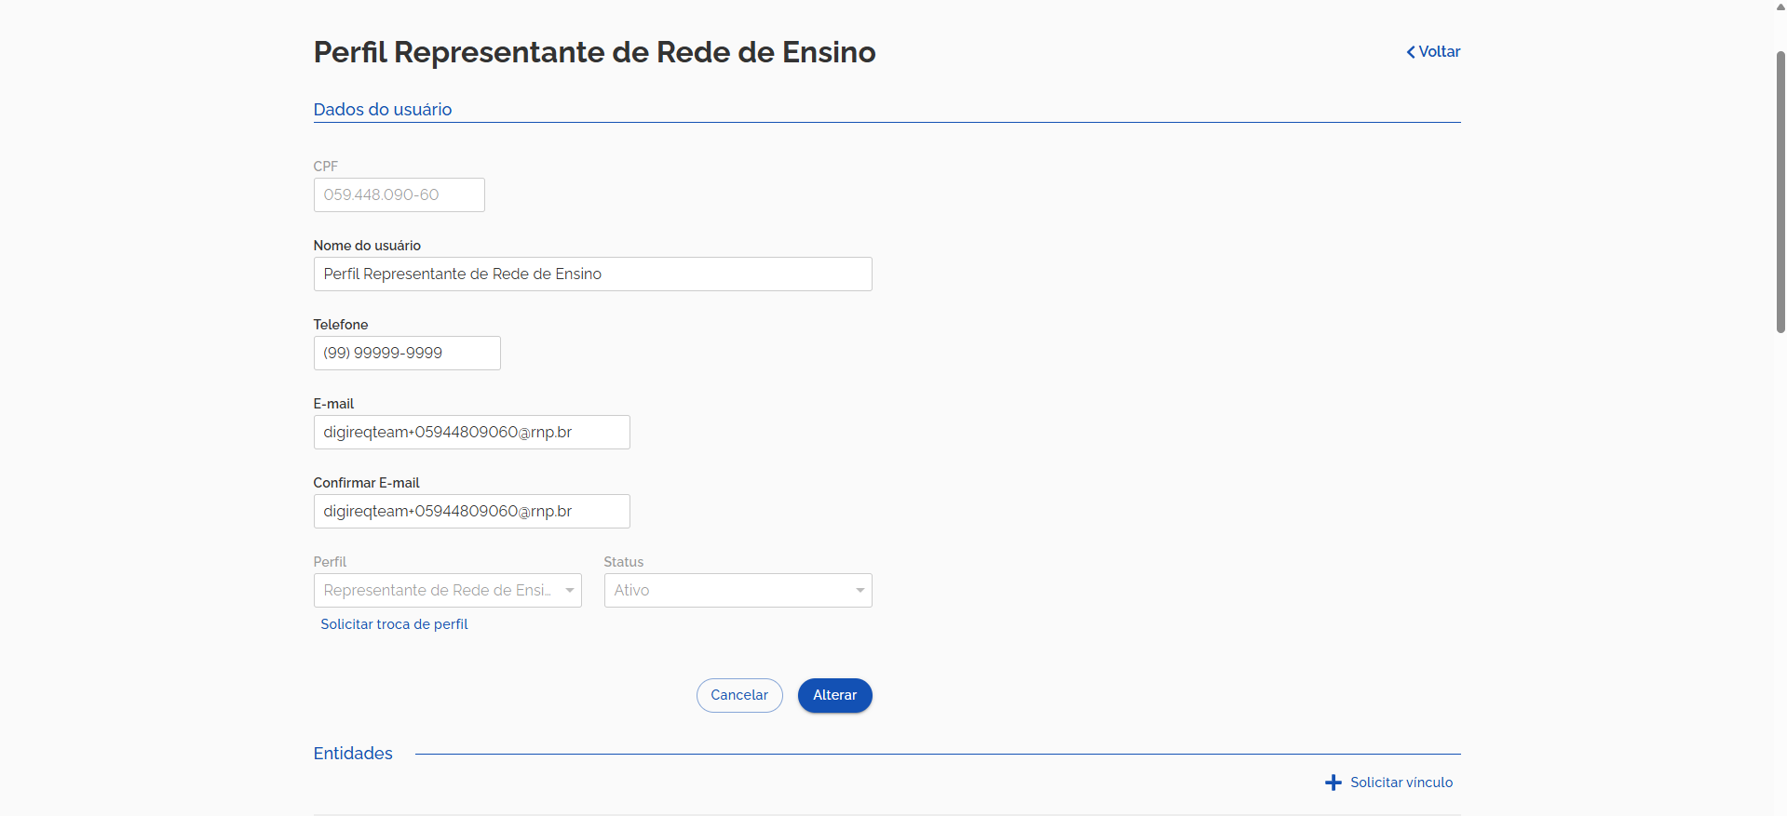
  Ao entrar no perfil de usuário, os dados do(a) Secretário de Educação serão apresentados e no final da página, a opção de solicitação de vínculo.
  Clique em “Solicitar vínculo”.

Slide 6
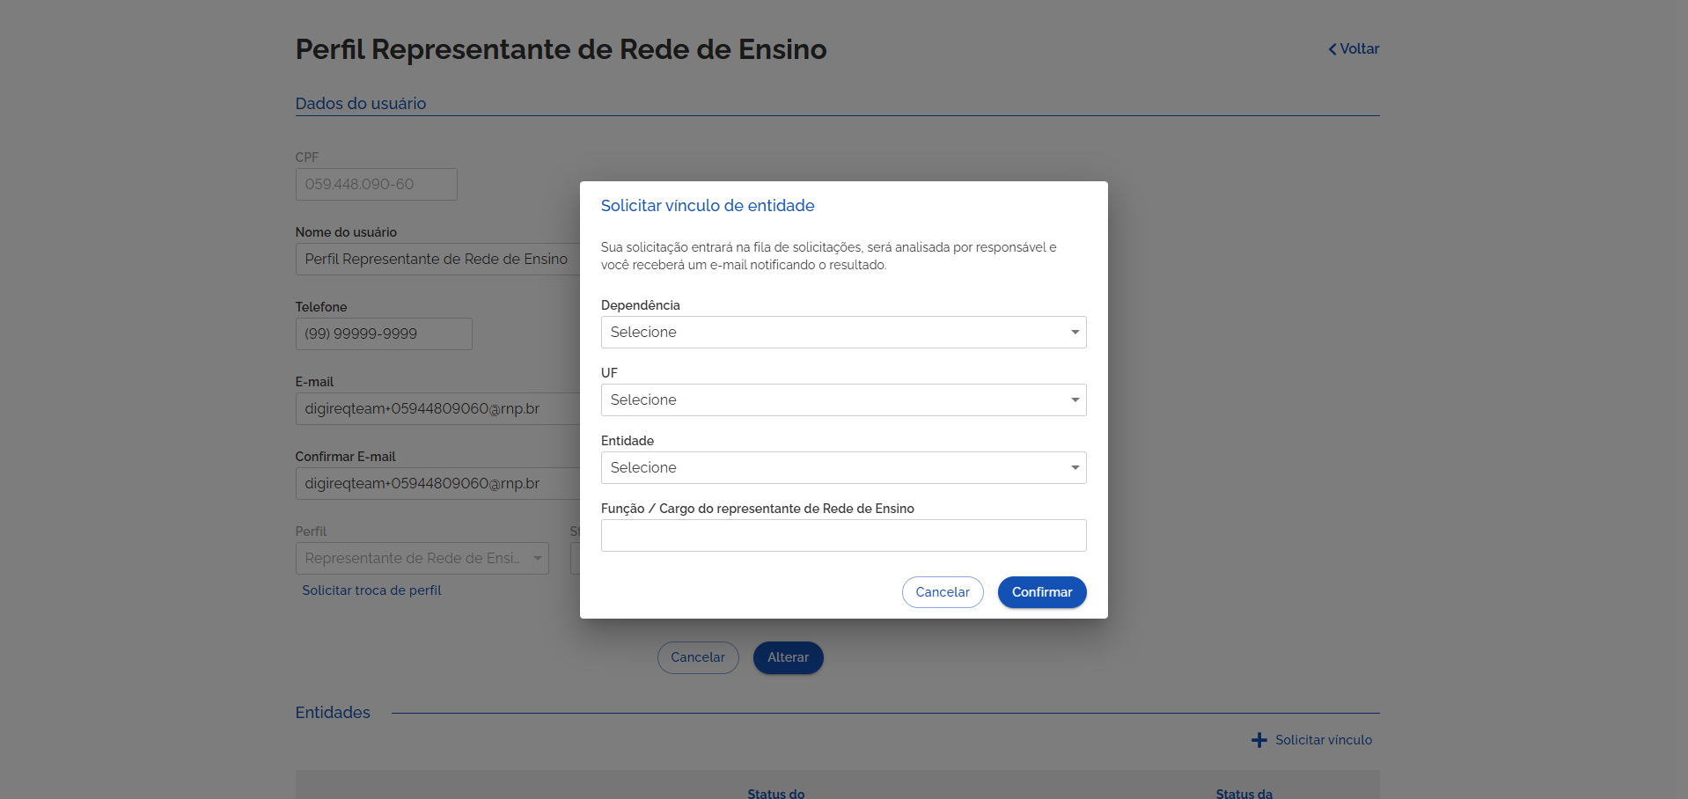
  A mensagem abaixo será apresentada e o(a) Secretário(a) de Educação deverá preencher os campos indicados (Dependência, UF, Entidade e Função/Cargo).
  Após preencher todos os campos, clique em “Confirmar”.

Slide 7
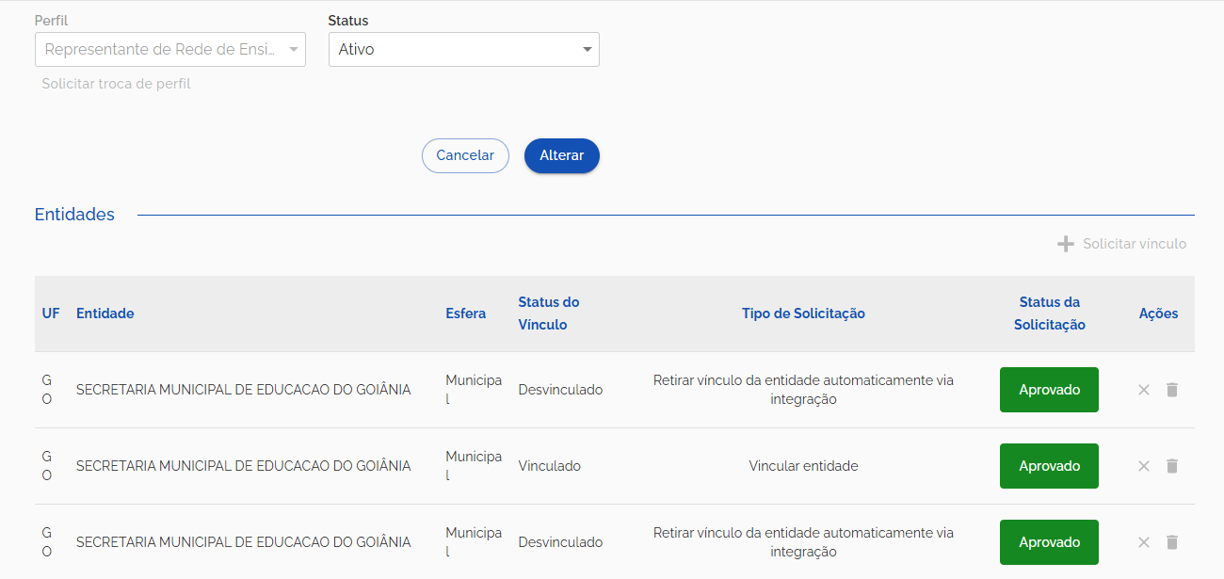
  A solicitação ficará pendente para aprovação, conforme imagem abaixo.
  Para que esta solicitação seja aprovada, primeiramente é necessário atualizar os dados no Habilita, um sistema do FNDE que gerencia as informações de dirigentes para acesso aos programas educacionais e, em seguida, entrar em contato com o FNDE pelo e-mail livrodidatico@fnde.gov.br para informar o envio da solicitação.
  O manual de cadastro no sistema Habilita pode ser acessado pelo link https://www.gov.br/fnde/pt-br/PASSOAPASSOHABILITA.pdf.
  Caso o e-mail não seja encaminhado, a solicitação ficará pendente de aprovação.

Slide 8
Gerenciando o Cadastro de Coordenador e Equipe do Livro

Slide 9
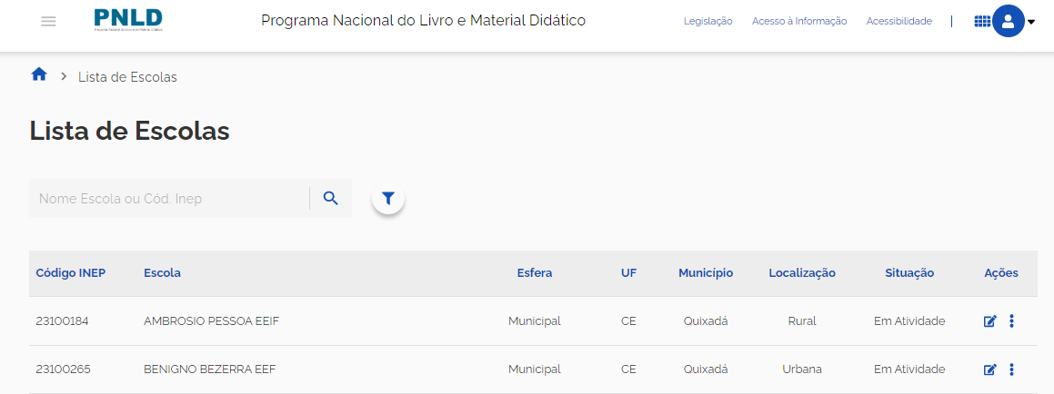

  O Secretário de Educação poderá cadastrar perfis de Coordenador(es) do Livro e Equipe do Livro no Sistema PNLD Digital. Os perfis de Coordenador(es) do Livro e Equipe do Livro poderão gerenciar os Diretores da rede de ensino no sistema.
  Os coordenadores poderão cadastrar técnicos da secretaria como Equipe do Livro.
  Para cadastrar Coordenadores e Equipe do Livro, clique no ícone , disponível no canto superior direito da tela. Em seguida clique em “Gerenciar Usuários”.

Slide 10
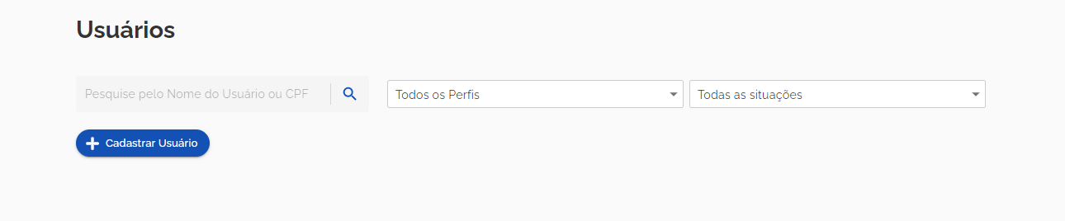
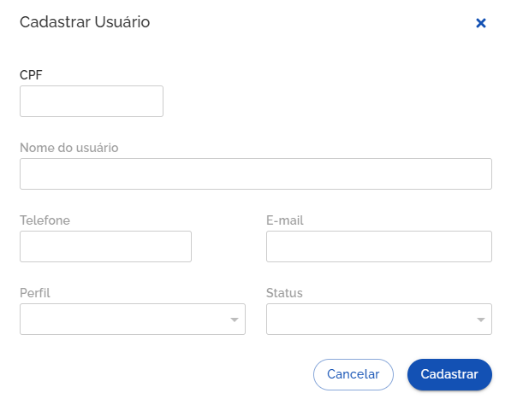
  Clique em “Cadastrar Usuário”.
  Em seguida, o sistema apresentará a aba abaixo. Preencha todos os campos solicitados e clique em “Cadastrar”

Slide 11

Dúvidas:
livrodidatico@fnde.gov.br
https://www.gov.br/fnde/pt-br/acesso-a-informacao/acoes-e-programas/programas/programas-do-livro

